Slide 1
Евразийский национальный университет имени Л.Н. Гумилева
Лекция 4 Тема: ЛАЗЕРНОЕ ДИСТАНЦИОННОЕ ЗОНДИРОВАНИЕ

Slide 2
Особенности лазерного дистанционного зондирования
Методы лазерного дистанционного зондирования
План лекции:

Slide 3
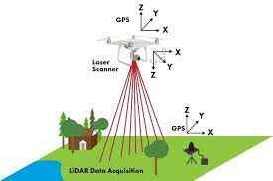
Создание лазера привело к разработке различных приборов дистанционного зондирования окружающей среды, которые получили название — лидары (аббревиатура английских слов Light Detection Ranging, что означает «световой локатор»).
Лазер представляет собой источник монохроматического когерентного излучения, характеризующийся высокой направленностью и большой плотностью энергии. Основной физический процесс, определяющий действие лазеров - это вынужденное испускание излучения. Оно происходит при взаимодействии фотона с возбужденным атомом при точном совпадении энергии фотона с энергий возбужденного атома (или молекулы).

Slide 4
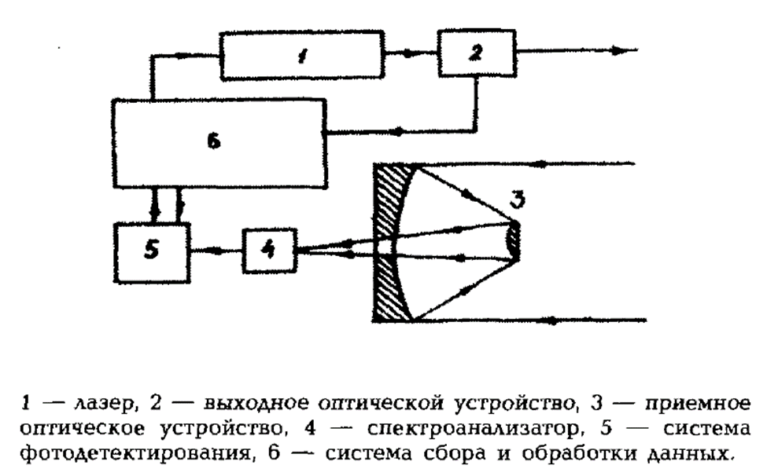
В лазерах происходит преобразование различных видов энергии в энергию лазерного излучения. Главным элементом лазера является активная среда — это вещество, в котором распределение частиц (атомов, молекул или ионов) по энергетическим состояниям не является равновесным, и хотя бы для одной пары уровней энергии существует инверсия населенностей. Для образования активной среды используют воздействие света, злектрических разрядов в газах, химические реакции, бомбардировку электронными пучками и другие методы накачки. Активная среда расположена между зеркалами, образующими оптический резонатор. Болышинство лидаров построены на основе следующих принципов (рис. 1). Лазерное излучение передается через оптический блок в направлении мишени (изучаемый объект). Излучение, преобразованное объектом, собирается приемной оптикой и направляется в спектроанализатор, служащий для выделения интервала дин волн, в котором проводятся наблюдения, и, соответственно, отсечки фонового излучения на других длинах волн. После спектроанализатора излучение поступает на систему фотодетектирования. Сигнал фотодетектора может подвергаться аналоговой или 62 цифровой обработке.

Slide 5
Лазеры разделяют на импульсные и непрерывные
работающие в ИК, видимой или УФ области спектра
высокой и низкой мощности

Slide 6
Наиболее важной является классификация, основанная на природе активной среды, по которой лазеры делятся
твердотельные (с твердой диэлектрической активной средой — кристаллом или стеклом)
газовые
на красителях
жидкостные
полупроводниковые

Slide 7
Среди газовых лазеров наибольший интерес для исследования окружающей среды представляет азотный лазер. Благодаря короткой длине волны излучения он используется для возбуждения флуоресценции большого класса органических веществ.
Твердотельные лазеры характеризуются высокой мощностью и малой длительностью импульса излучения. Возможность преобразования частоты генерации способствовала их широкому применению для зондирования водной поверхности (длина волны генерации второй гармоники излучения лазера на иттрий-алюминиевом гранате лежит в области максимальной прозрачности воды). Недостатком твердотельных лазеров является низкая частота генерации импульсов и малая долговечность.
Лазеры на красителях имеют широкий диапазон перестройки длин волн излучения от ближнего ультра- фиолетового диапазона (300 нм) до ближнего инфракрасного (950 нм), благодаря этому они широко используются для избирательного возбуждения флуоресценции различных органических веществ. Такие лазеры имеют высокую мощность, частоту повторения импульсов до 1кГц, длительность импульса от 5 до 250 нс.

Slide 8
изображение создаваемое оптической системой, должно иметь минимальные аберрации
материал оптических элементов должен пропускать излучение в исследуемой области спектра с минимальными потерями
оптическая система должна обеспечивать наибольшую свето- силу, позволяющую полностью реализовать разрешающую способность спектроанализатора
Приемные оптические устройства лидаров построены на основе телескопических систем. Они должны соответствовать следующим требованиям:

Slide 9
Абсорбционные фильтры используются для ослабления лазерного излучения и для выделения спектральных интервалов большой ширины (десятки и сотни нанометров) из излучения, принимаемого от объекта. Для выделения узкого спектрального диапазона (единицы и доли нанометров) обычно используют интерференционные фильтры.
Интерферометры Фабри —Перо используются для выделения очень узких спектральных линий (ангстремы). В случае, когда требуется измерение всего спектра исследуемого излучения, используются полихроматоры и спектрометры.
Фотодетекторы используются для преобразования электромагнитного излучения в электрический сигнал. Важными характеристиками фотодетекторов являются: область спектральной чувствительности, квантовый выход, частотная характеристика, усиление по току, темновой ток, габариты и устойчивость к различным воздействиям. Для диапазона длин волн от 200 до 1000 нм обычно используют фотоэлектрические умножители, обладающие высоким коэффициентом усиления и малым шумом, они способны регистрировать отдельные фотоны.
В качестве спектроанализаторов используют: абсорбционные фильтры, интерференционные фильтры и диспергирующие приборы.

Slide 10
В настоящее время методы лазерного дистанционного зондирования основываются на следующих процессах:
Такие свойства лазеров, как высокая мощность, монохроматичность, малая длительность импульсов и высокая направленность светового пучка прошли испытания первоначально при зондировании атмосферы. Лазеры позволяют проводить измерения как основных. так и малых составляющих атмосферы естественного и антропогенного происхождения. Лидары также используются для определения термических, структурных и динамических характеристик атмосферы, океана и подстилающих поверхностей; для распознавания определенных мишеней, таких, как нефтяные пятна, по спектральным характеристикам.
Рэлеевское рассеяние — лазерное излучение упруго рассеянное атомами или молекулами, наблюдает- ся на исходной частоте.
Рассеяние Ми — лазерное излучение, рассеянное малыми частицами (размер которых сравним с длиной волны излучения, наблюдается на исходной частоте)
Комбинационное рассеяние — лазерное излучение, рассеянное молекулами, наблюдается с некоторым частотным сдвигом, характеризующим данные молекулы.

Slide 11
В настоящее время методы лазерного дистанционного зондирования основываются на следующих процессах:
Резонансное рассеяние - лазерное излучение на частоте определенного перехода в атоме рассеивается с большим сечением и наблюдается на исходной частоте.
Флуоресценция — лазерное излучение на частоте определенного электронного перехода в атоме или молекуле претерпевает поглощение с последующим излучением на более низкой частоте. Поглощение — ослабление лазерного пучка наблюдается, если частота излучения попадает в полосу поглощения данной молекулы
Поглощение — ослабление лазерного пучка наблюдается, если частота излучения попадает в полосу поглощения данной молекулы. астрономии, навигации.
Дифференциальное поглощение и рассеяние (ДПР) — дифференциальное ослабление двух лазерных пучков определяется по их сигналам обратного рассеяния; при этом частота излучения в одном из пучков настраивается близко к частоте данного молекулярного перехода, в то время как частота второго- несколько в стороне от частоты перехода. Одним из первых лидаров был оптический дальномер, использовавший в качестве источника излучения твердотельный лазер на рубине. В настоящее время дальномеры позволяют определять расстояние до предмета с точностью до сантиметров на дистанции в сотни километров и широко используются в геодезии, метеорологии, астрономии, навигации.

Slide 12
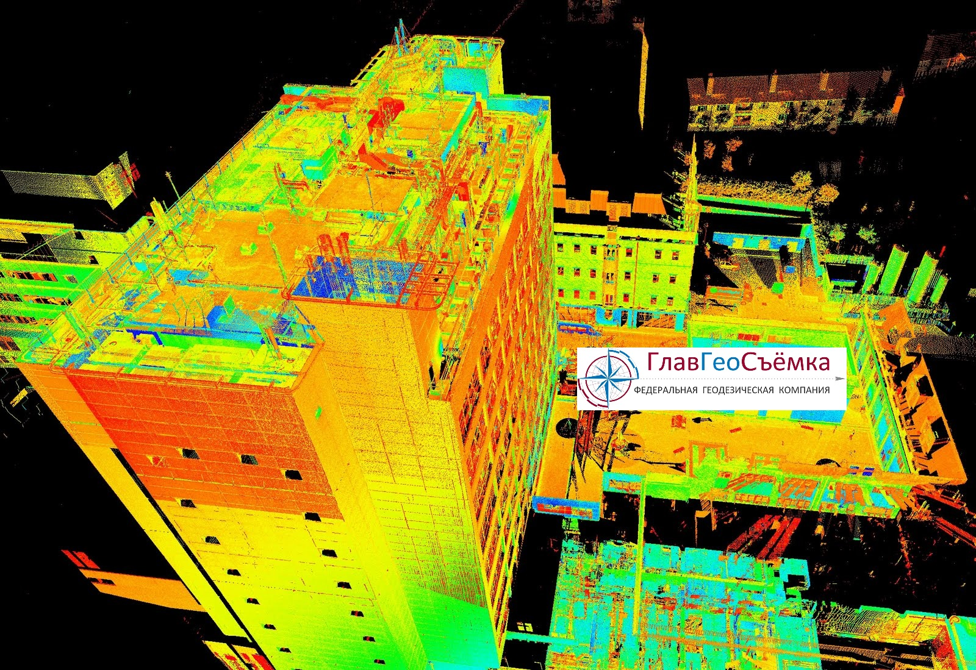
лазерная съемка

Slide 13
Обзорные вопросы
В чем заключается особенность лазерного дистанционного зондирования?
Методы лазерного дистанционного зондирования.
Дифференциальное поглощение и рассеяние.
Комбинационное рассеяние

Slide 14
Список использованных источников
Трифонова Т. А., Мищенко Н. В., Краснощеков А. Н. Геоинформационные системы и дистанционное зондирование в экологических исследованиях. — Академический Проект, 2005. — 352 с.
Краснощёков А.Н., Трифонова Т.А., Мищенко Н.В. Геоинформационные системы в экологии: Учеб. пособие / Владим. гос. ун-т. Владимир, 2004. – 152с.
Токарева О.С. Обработка и интерпретация данных дистанционного зондирования Земли: учебное пособие / О.С. Токарева; Национальный исследовательский Томский политехнический университет. - Томск: Изд-во ТПУ, 2010. - 148 с.
А. Н. Шихов, А. П. Герасимов, А. И. Пономарчук, Е. С. Перминова Тематическое дешифрирование и интерпретация космических снимков среднего и высокого пространственного разрешения. Пермь, 2020. – 191 б. (http://www.psu.ru/files/docs/science/book s/uchebn ie -posobiya/shik hov-gerasimov-ponoma rchukpe r m i nov a - temat ic he sko e - de sh i f r ov a n ie -i -i nte r pr e t ac i y a -kosmicheskih-snimkov.pdf.)
Савиных В.П., Малинников, В.А., Сладкопевцев С.А., Цыпина Э.М. География из космоса. – М.:, Изд-во Моск. гос. ун-та геодезии и картографии´, 2000. – 224 с.

Slide 15
Благодарю за внимание!

